Slide 1
웹프로젝트 2조
Color Korea
서일대학교 소프트웨어 공학과

Slide 2
목 차
01
02
주제 소개
조원 소개 및 담당작업
03
04
처음화면
개발환경
05
06
프로젝트 설계
DB명세서
07
기대효과
CONTENTS

Slide 3


01
주제 및 선정배경
대한민국 각 지역마다 유명한 관광지 모습을 볼 수 있고
하나의 사이트만으로 대한민국을 알아볼 수 있는 사이트 제작
전국 관광지를 소개함으로 써 여행 사전조사 효율을
극대화 할 수 있고
매달 대한민국에 들어오는 외국인 관광객 수를 제공하여
인기있는 계절을 알 수 있게 함

Slide 4
02
조원 소개 및 담당 작업
조원
조장
조원
…………………………
…………………………
…………………………
한 승 철
고 명 수
김 승 진

Slide 5


02
페이지 기능
메인 페이지
전국 지도를 제공
달을 선택 시 그 달에 방문한 외국인수를 그래프로 표시
지역을 선택 시 해당 지역별 지도 페이지로 이동
지역 페이지
지역별 지도를 제공
지역별 유명한 관광지를 미식, 어드벤처, 자연, 힐링 으로 구분
메뉴 클릭 시 해당 소개 구역으로 이동
로그인 페이지
회원 로그인과 관리자 로그인 구별
관리자는 관광지를 등록할 수 있음

Slide 6
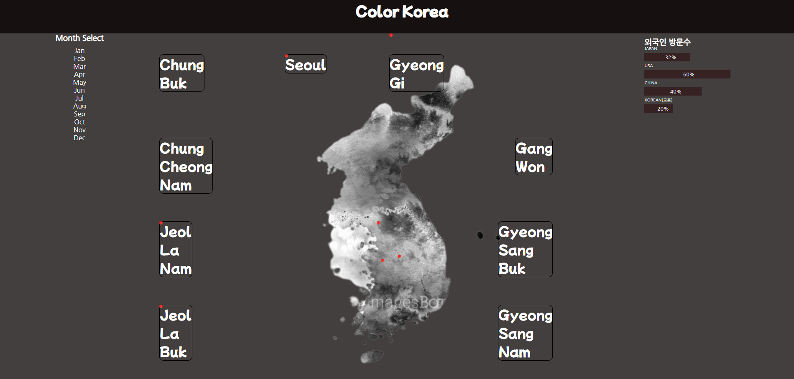
03
화면 설계
-메인화면-

Slide 7
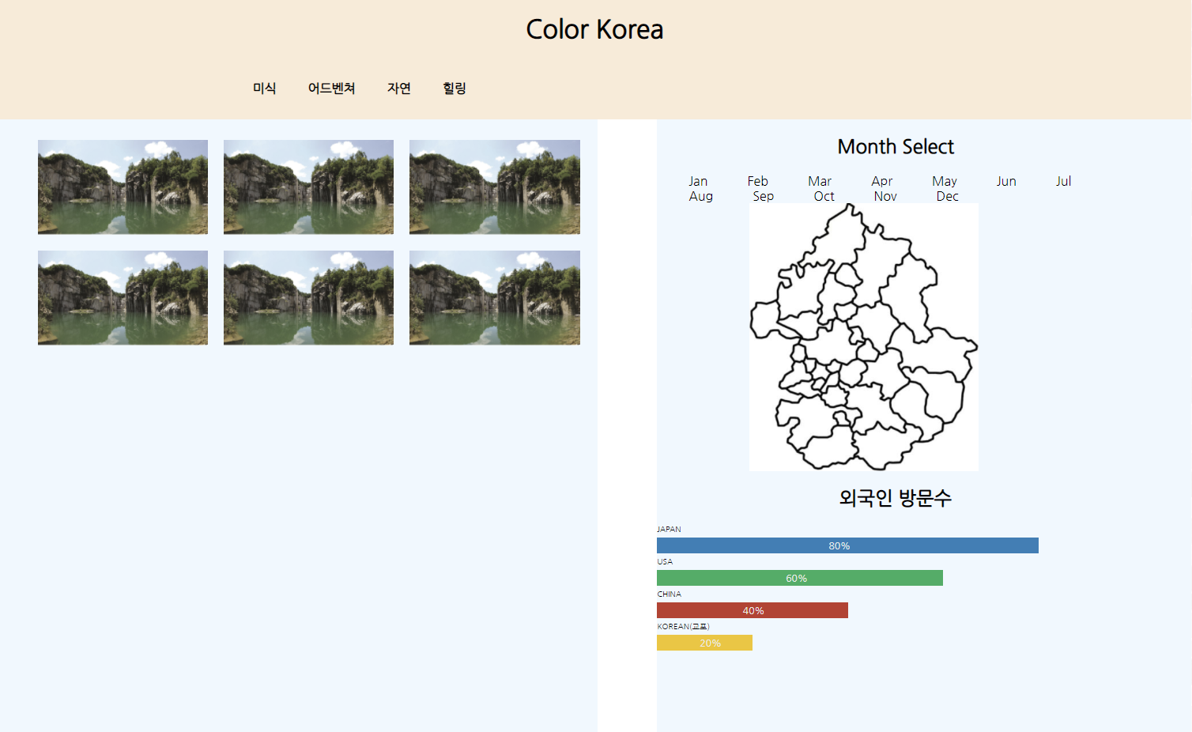
03
화면 설계
-경기도 화면-

Slide 8
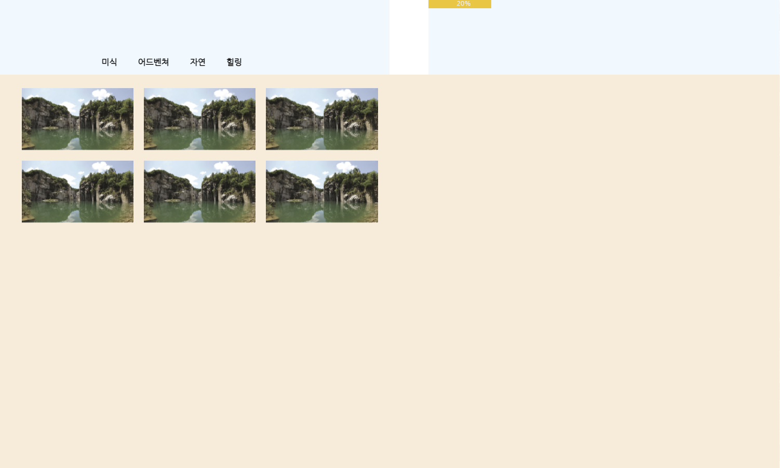
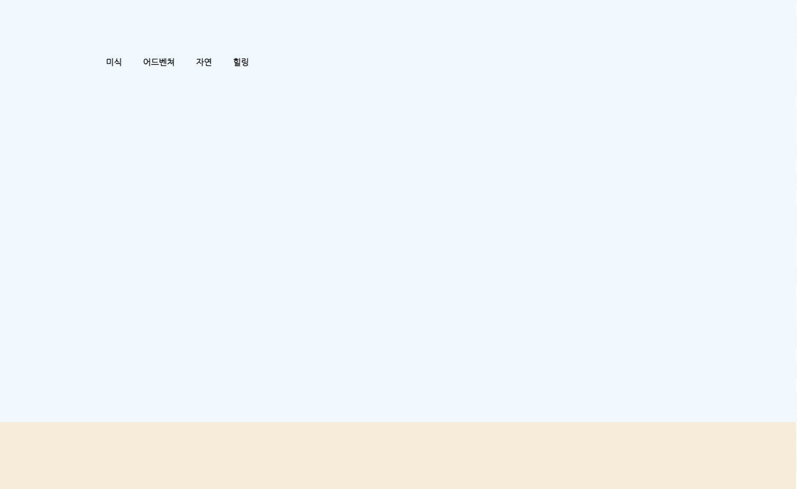
03
화면 설계
-경기도 화면-

Slide 9
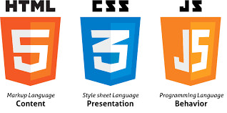



04
개발 환경

Slide 10
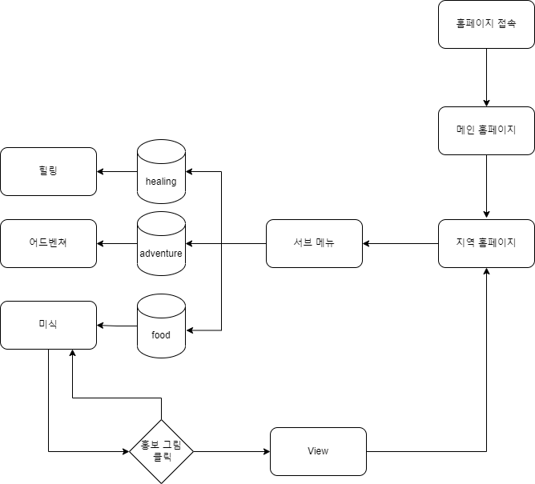
05
프로젝트 설계

Slide 11
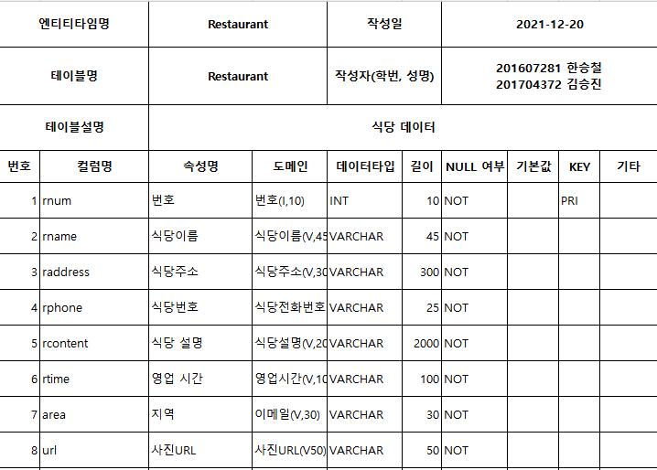
06
DB 명세서

Slide 12
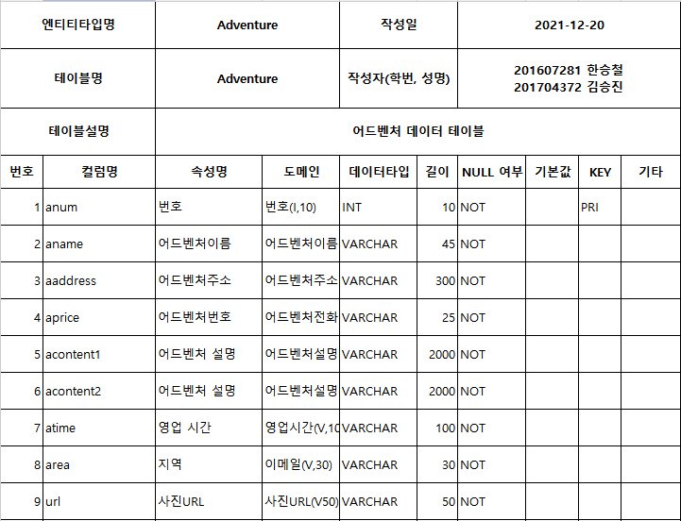
06
DB 명세서

Slide 13
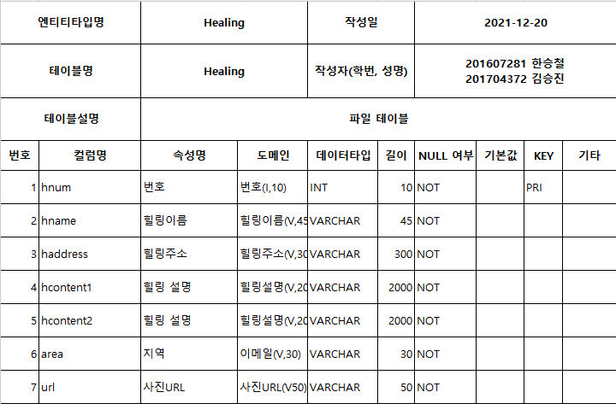
06
DB 명세서

Slide 14
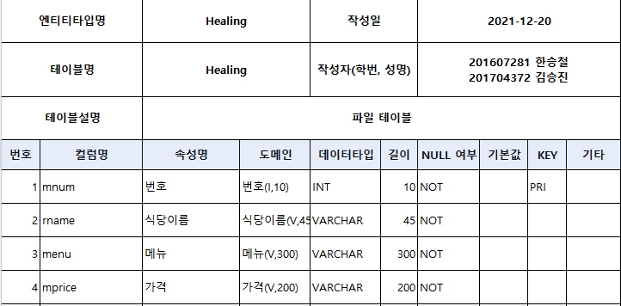
06
DB 명세서

Slide 15
07
기대효과

Slide 16
THANK YOU -
경청해주셔서 감사합니다.
서일대학교 소프트웨어공학과

